Slide 1
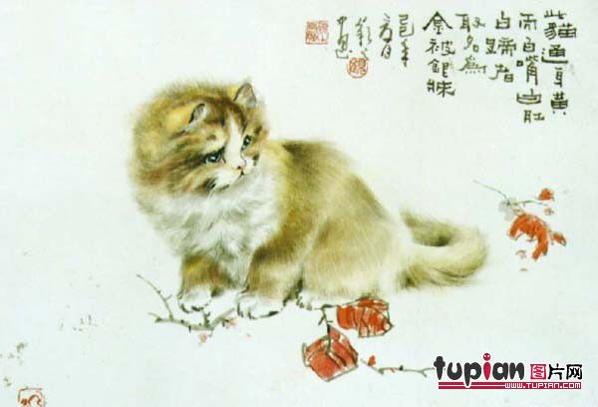
猫
duó
郑振铎

Slide 2
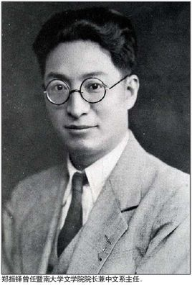
一、作者简介
郑振铎（1898－1958），福建长乐县人。现代作家、文学家，我国新文化运动的倡导者之一。新中国成立后，曾担任中国科学院考古研究所所长、全国作协理事等职。1958年10月率中国文化代表团前往阿富汗等国进行友好访问时，因飞机失事不幸遇难。他的主要著作有《中国历史参考图谱》《中国俗文学史》《欧行日记》《海燕》《山中杂记》等。

Slide 3
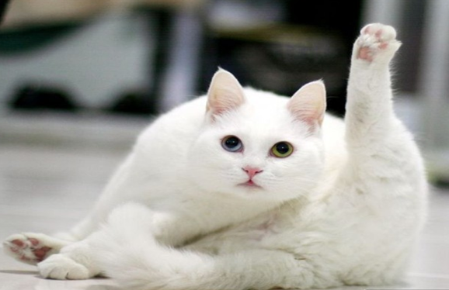
二、写作背景
本文写于1925年，是郑振铎从事文学创作的早期作品。 他深受“五四”精神影响，在这一时期的作品中，表现出新思想、新观念；表达出同情弱小无辜，谴责专制霸道；弘扬公道、民主、博爱的思想。

Slide 4
识记字词
污涩（sè） 诅骂（zǔ ）
红绫（líng） 婢女 (bì)
蜷伏 (quán ) 惩戒 (chéng)
怂恿（sǒng yǒng）：鼓动别人去做。
怅然 (chàng)：不愉快的样子。

Slide 5
整体感知
1.用简练的语言概括本文内容？
写了三次养猫的经历。
2．本文以““我”的感情变化”为线索，梳理文章结构。
课文写了三次养猫的故事，据此，文章可分三个部分。
第一部分（1-2段）：写第一只猫的故事。
第二部分（3－14段）：写活泼可爱的第二只猫不幸亡失的故事。
第三部分（15－34段）：写第三只猫的亡失让我难过自责。

Slide 6
整体感知
文中写“我”家养的三只猫，这三只猫的来历、外形、性情、在家中的地位、结局及亡失时我的感受有什么不同？（在文中勾画出相关的词句来）

Slide 7
整体感知
 | 来 历 | 外 貌 | 性 情 | 在家中的地位 | 结局 | 对我的 影响
第一次： 花白猫 （1—2）
第二次： 小黄猫 （3—14）
第三次： 丑猫 （15—34）
内 容
项 目
次别
从隔壁
要来的
花白的毛，很活
泼，如带着泥土
的白雪球似的。
一缕
酸辛
很活泼
宠 物
病死
从舅舅
家要来
的
浑身黄色的
更加
活泼
被一个
过路人
捉去了
怅然
愤恨
诅咒
路人
宠 物
毛色花白，并不好看，
又很瘦，烧脱了好几
块毛之后，样子更难
看了。
不活泼
忧郁
懒惰
若有若无，大家不喜
欢，不大注意它。
被我
打伤
致死
更难过得多
永不养猫
遭人遗
弃，拾
来的。

Slide 8
质疑探究（小组讨论）
（1）为什么写两只可爱的猫的篇幅不如一个丑猫的篇幅长，到底发生什么可怕的事情？
（2）“我”根据什么判断是丑猫吃了芙蓉鸟？
（3）以上证据是否确凿？在这种情况下，“我”是怎样想、怎么做的？
（4）芙蓉鸟被吃的真相是什么？

Slide 9
质疑探究（小组讨论）
（1）为什么写两只可爱的猫的篇幅不如一个丑猫的篇幅长，到底发生什么可怕事情？
“芙蓉鸟事件”
（2）“我”根据什么判断是丑猫吃了芙蓉鸟？
① 那只花白猫对于这一对黄鸟，似乎也特别注意， 常常跳在桌上，对鸟笼凝望着。
② 它躺在露台板上晒太阳，态度很安详，嘴里好像还在吃着什么。

Slide 10
讨 论：
（3）以上证据是否确凿？在这种情况下，“我”是怎样想、怎么做的？
不确凿。“我想，它一定是在吃着这可怜的鸟的腿了，一时怒气冲天，拿起一根木棒，追过去打了一下。……愤愤地，以为惩罚得还不够快意。”
（4）芙蓉鸟被吃的真相是什么？
被一只黑猫吃了，而不是那只丑猫。
板书

Slide 11
主 题 理 解：
1、把“我”看作描写的侧重点，本文的主题是：
表现“我”严于律己的精神。（“我”是一个善良的、正义的、严于自省的、富有良知的知识分子。）
或者“做人的道理”：凡事不能单凭印象， 主观臆断，更重要的是弄清事实；对人对事不存偏见私心，要宽容、 要仁爱，要同情弱小者。
2、把猫的不幸遭遇看作描写的侧重点，本文的主题是：
在不合理的社会制度下，弱小者总是不幸的。
不断进行自我完善。

Slide 12
精读探究—体会情感
第二只猫丢失后，作者写道：“自此，我家好久不养猫。”第三只猫死后，作者写道：“自此，我家永不养猫。”试体会这两句话中包含的思想感情有什么不同？
第二只猫丢失后，失落感久久萦绕于心。缺德的人太气人了，叫人恨恨难消。养猫固然快乐，可是亡失的痛苦更叫人难受，于是才有不想马上养的想法。
第三只猫的死，责任在我。“我”没有判断明白，便妄下断语，而且在暴怒之下打它致死，这个过失是无法补救的。由于负罪感永远不能消除，见了猫反而触发自己灵魂的伤痛，永远愧对这类生命，于是才有永不养猫了的想法。

Slide 13
品读探究—体会写法
作者在一篇文章中写了不同的三只猫，各具特点，从中我们学到了什么？

Slide 14
关键点拨
读 ，我看到了
一只 猫。
对景、物得描写一定要抓住细节描写，这样才能凸显这景、物得特点。

Slide 15
（1）“它便扑过来抢，又扑过去抢。”
（写出了小猫玩耍时的动态和情态。）
（2）“有时蝴蝶安详地飞过时，它也会扑过去捉。”
（写出小猫的脑袋、眼睛随着蝴蝶的飞舞而转来转去并伺机捕捉的样子。）
（3）“有时由树上跃到墙上，又跑到街上，在那里晒太阳。”“隐身在阳光隐约的绿叶中，好像在等待着要捉捕什么似的。”
（小猫的淘气、顽皮让我们会心一笑！）
这几个句子，从细节方面突出了前两只猫的活泼可爱、顽皮淘气。这样的描写，叫做细节描写。它可以使文章生动而富有情趣。

Slide 16
品读探究—体会写法
作者在一篇文章中写了不同的三只猫，各具特点，从中我们学到了什么？
抓住特征，作细节描写

Slide 17
品读探究—体会写法
作者为何不单写第三只猫，而要在前面写第一、二只猫？
作者用前两只猫的受宠，反衬出第三只猫遭冷遇的地位，是酿成它的悲剧的直接原因。
对比反衬

Slide 18
品读探究—体会写法
作者是怎样运用“伏笔”来写前两只猫的命运的？找出课文中的原句。
第一只：“不知怎地忽然消瘦了，也不肯吃东西，光泽的毛也污湿了”——暗示了它“死亡”的必然之势。
第二只：“它似乎太活泼了，一点也不怕生人。”“跑到街上，在哪里晒太阳”“总看见它在铁门外边。”“我们都很为它提心吊胆”——暗示了它亡失。
第三只：“那只花白猫对于这一对黄鸟，似乎也特别注意，常常跳在桌上，对鸟笼凝望着。——暗示了它被冤打致死。
巧设伏笔

Slide 19
课堂小结
人和动物之间、人和人之间、生命与生命之间都需要宽容和理解，都应该尊重与被尊重、都应该相互信赖。

Slide 20
1.假如你就是那只猫，当时你会怎样为自己辩护呢？请用第一人称写一段话，语言要符合身份和地位。
2.推荐阅读老舍的《我家的猫》。

